Slide 1




Khởi động

Slide 2
Nghe – viết: Làm việc thật là vui
Quanh ta, mọi vật, mọi người đều làm việc.
Cái đồng hồ báo phút, báo giờ. Con gà trống gáy vang báo trời sắp sáng. Con tu hú gọi mùa vải chín. Cành đào nở hoa cho sắc xuân thêm rực rỡ, ngày xuân thêm tưng bừng.
Đoạn văn có những chữ nào cần viết hoa?

Slide 3
Nghe – viết: Làm việc thật là vui
Quanh ta, mọi vật, mọi người đều làm việc.
Cái đồng hồ báo phút, báo giờ. Con gà trống gáy vang báo trời sắp sáng. Con tu hú gọi mùa vải chín. Cành đào nở hoa cho sắc xuân thêm rực rỡ, ngày xuân thêm tưng bừng.

Slide 4
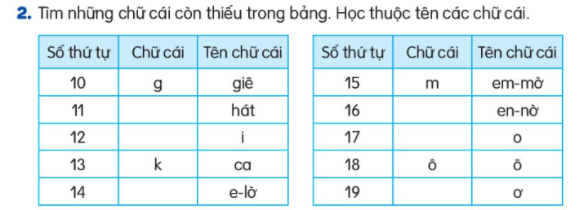
Bài tập
h
n
i
o
l
ơ

Slide 5
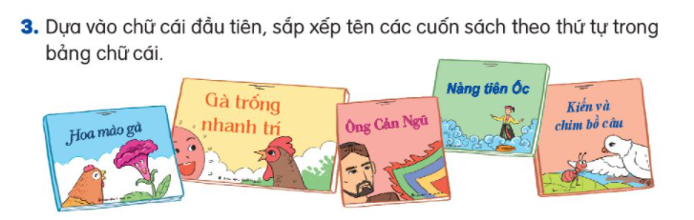
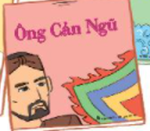
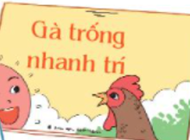
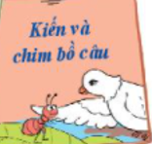
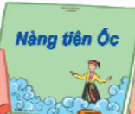
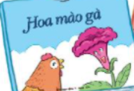

Slide 6



CỦNG CỐ BÀI HỌC
Notes:
Bài giảng thiết kế bởi: Hương Thảo - tranthao121006@gmail.com

